Slide 1

シン・所長の部屋
2025年10月
「衛生研究所」 について
～衛生研究所とは、どんなところ？～
その６
福島県 衛生研究所
Fukushima Prefectural Institute for Public Health

Slide 2
「衛生研究所」 って、知ってましたか？ の 第六弾 です。
前回は、
理化学課 生活科学部門 の
事業内容や事業計画を紹介しました。
今回で「紹介編」は、最後となりますが、
試験検査課、
支所（県中と会津）について
その事業計画と代表的な検査業務 を解説します。

Slide 3


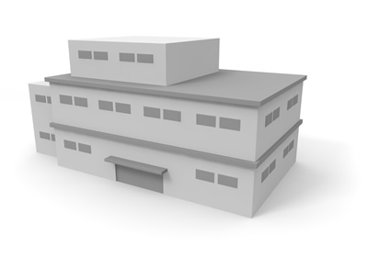


試験検査課と支所の所在地
本所
（福島市）
試験検査課
福島県保健衛生合同庁舎内
総務企画課
微生物課
試験検査課は、
福島市にある
県保健衛生合同庁舎内に、
県中支所は、
須賀川市にある
県中保健所内に、
会津支所は
会津若松市にある
会津保健所内に あります。
理化学課
会津支所
会津保健所内
（会津若松市）
県中支所
県中保健所内
（須賀川市）

Slide 4
試験検査課・各支所の事業 について
・食品衛生法等に基づき、市場に流通する食品の安全性を
確保するための検査を実施
・食中毒や感染症発生時における
原因究明のための検査を実施
・HIV・梅毒・肝炎ウイルス陽性者を早期に発見し、
早期治療につなげることを目的として、福島県HIV・
梅毒検査実施要領、福島県肝炎ウイルス検査実施要領に
基づくスクリーニング検査を実施
・福島県給水施設等条例等、遊泳用プールの衛生基準、
福島県公衆浴場法施行条例等に基づき、環境衛生関連
施設の安全性を確保するための検査を実施

Slide 5
試験検査課・各支所の事業計画
１．試験検査事業
１）行政検査：行政機関がオーダーするもの
ア 食品収去検査：市場に流通する食品について、細菌汚染の有無や
保存料等の食品添加物の含有量、乳及び乳製品や清涼飲料水等成分規格
の定められた食品検査を実施
イ 食中毒検査：食中毒発生時に、原因菌の検査を実施
ウ 感染症検査：感染症法上の届出疾患の発生時には、届出に基づき患者
家族等の保菌状況の検査を実施し、原因究明を図るとともに、検査情報を
行政機関に提供することで、健康被害の拡大を防止
エ HIV・梅毒・肝炎ウイルスのスクリーニング検査
オ 環境衛生関連施設の検査：県有給水施設の細菌検査、県立学校・県立
支援学校のプール水の細菌検査及び理化学検査、公衆浴場水の細菌検査
カ その他：福祉施設入所者の検便検査、あんぽ柿・干し柿の試験加工品の
水分含量検査、と畜検査員による外部検証のための微生物試験

Slide 6
試験検査課・各支所の事業計画
２）一般依頼検査
県民からの依頼により、検便検査・飲料水の細菌検査、
食品のシアン化合物の定性検査、食品添加物検査
２．基礎的調査研究
・妥当性評価：
試験検査課、県中支所で行う食品添加物試験法について、
妥当性確認ガイドラインに従い、妥当性の評価確認を行う

Slide 7
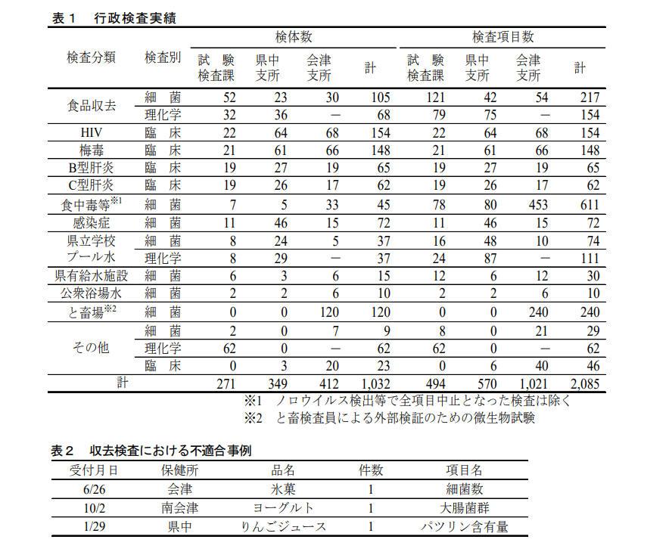
試験検査課・各支所の事業実績
令和5年度福島県衛生研究所年報（第41号）より
行政検査は、
年間約2,000件実施、
食中毒関連検査が
最も多い

Slide 8

最近の感染症動向調査について
＜10月第１週 までの調査結果での 特徴＞
・新型コロナは、ピークアウトし減少傾向にある
（次の流行は、正月明けになるだろうと思われる）
・RSウイルス感染症が全県的に増加
・例年になく、当県では結核の発生が多い
・全国的には、インフルエンザが徐々に増えている
⇒ 早めの対策を
・現在のところ、世界的にパンデミックになりそうな感染症の予兆はない
・東チモールで、狂犬病が複数発生
・中国広東省で、チクングニア熱患者が増加
・コンゴ民主共和国で、エボラ出血熱が発生

